Slide 1
ЗАСЕДАНИЕ ПРАВЛЕНИЯ АССОЦИАЦИИ «СОВЕТ МУНИЦИПАЛЬНЫХ
ОБРАЗОВАНИЙ ХАБАРОВСКОГО КРАЯ»
"О СОВЕРШЕНСТВОВАНИИ РАБОТЫ ПО СОЗДАНИЮ УСЛОВИЙ ДЛЯ РАЗВИТИЯ ПРОДОВОЛЬСТВЕННОГО РЫНКА, ТОРГОВЛИ, ОБЩЕСТВЕННОГО ПИТАНИЯ, СОДЕЙСТВИЮ РАЗВИТИЮ МАЛОГО И СРЕДНЕГО ПРЕДПРИНИМАТЕЛЬСТВА В МУНИЦИПАЛЬНЫХ ОБРАЗОВАНИЯХ ХАБАРОВСКОГО КРАЯ"
КРЕЦУ
НИКОЛАЙ СТЕПАНОВИЧ
председатель комитета торговли, пищевой
и перерабатывающей промышленности Правительства края

Slide 2
Общие задачи комитета и органов местного самоуправления
К вопросам местного значения в соответствии с федеральным законом №131-ФЗ относится:
создание условий для расширения рынка сельскохозяйственной продукции, сырья и продовольствия, содействие развитию малого и среднего предпринимательства
К задачам комитета в соответствии с Положением о комитете относится:
реализация на территории края государственной политики в области торговой деятельности, предоставления услуг общественного питания и бытового обслуживания населения края, пищевой и перерабатывающей промышленности края

Slide 3
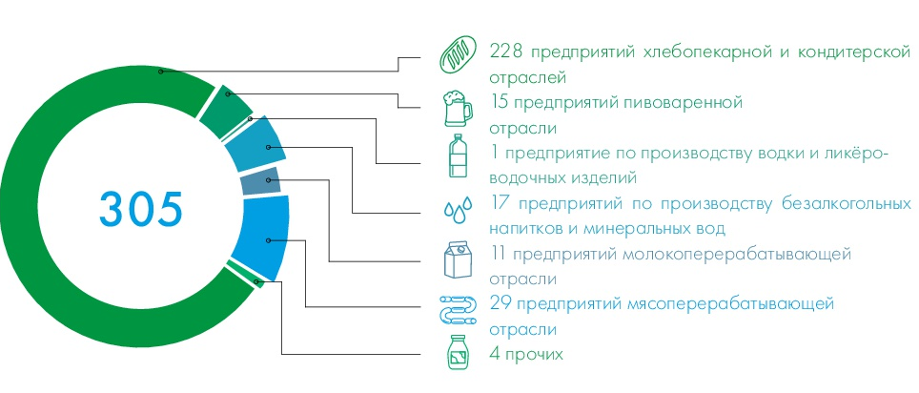
Пищевая и перерабатывающая промышленность Хабаровского края
7,7 тысяч человек, средняя заработная плата
31,4 тысяч рублей
1700 наименований продукции
22,0 млрд. рублей
объём промышленного производства
5,3 %
доля отрасли в налоговых доходах края
581,3 тыс. рублей налогов на 1 работающего,
в т.ч. 68,2 тыс. рублей без учёта акцизов
273,5 млн. рублей
инвестиции в основной капитал
1,0 %
доля отрасли в ВРП края

Slide 4
Пищевая и перерабатывающая промышленность:
СИСТЕМНЫЙ КРИЗИС
+24,6 %
-1,4 % *
уровень 2008 года
-28,0 %
-33,4 %
-39,3 %
-37,4 %
-58,3 %
-85,0 %
* Объём снижен в сравнении с пиком производства 2013-2016 гг. в 1,4 раза

Slide 5
Проблема:
Конкурентоспособность
Рост цен на завозимое мясное сырьё
за 2018 год - на 25 % (+60 руб./кг)
Закупочная цена сырого молока:
Хабаровский край - 38 – 45 руб./кг (рост с начала 2019 г. - до 4,7 %, или на 2 руб./кг)
Приморский край - 30 - 35 руб./кг
Амурская область - 28 - 32 руб./кг

Slide 6
Проблема:
Обеспеченность местным сырьём
Мясопереработка
Молокопереработка
2017 г.
2018 г.
2017 г.
2018 г.
Всего переработано 7000 тонн сырья, в том числе 210 тонн местного (свинины – 89 тонн, мяса птицы – 98 тонн)
Всего переработано молока:
сырого – 12,3 тыс. т
сухого – 6,0 тыс. т, доля – 82 %

Slide 7
Государственная поддержка
 | 2017 | 2018 | 2019 (прогноз)
Региональный уровень
План комплексного развития потребительского рынка, пищевой и перерабатывающей промышленности Хабаровского края на 2018 – 2022 годы | не предусматривает финансирования мероприятий
Cубсидирование 50 % транспортных расходов железнодорожным транспортом по доставке муки до г. Хабаровска (8 % в себестоимости хлеба) | х | x | 36,0*
Предоставление возвратной поддержки на приобретение производственного оборудования, закупку сырья с использованием механизмов АНО "Краевой сельскохозяйственный фонд" | x | x | 45,0*
Региональный и муниципальный уровень
Всего: | 13,2 | 14,3 | 14,5
в том числе: - возмещение затрат производителям на электроэнергию, топливо, модернизацию оборудования в рамках муниципальных программ | 7,8 | 9,5 | 9,5
- субсидирование транспортных расходов хозяйствующим субъектам по поставке продовольственных товаров в муниципальные районы края с ограниченными сроками завоза грузов (мука для хлебопечения) | 5,4 | 4,8 | 5,0
*Не предусмотрено. Требуется принятие решения по оказанию финансовой поддержки.

Slide 8
Поручение Губернатора края -
разработать проект программы развития отрасли до 01 мая 2019 года
45 млн. рублей
Предоставление возвратной поддержки:
Эффект
- приобретение оборудования
+1,4 %
- закупка сырья
прирост индекса производства
Прямые эффекты:
- увеличение объёмов производства
- расширение ассортимента
- рост поставок на экспорт
Эффект
+5,0 %
Косвенные эффекты:
- снижение себестоимости
Масштабируемость
прирост индекса производства
- повышение качества
кратный рост эффекта
- улучшение логистики
160 млн. рублей

Slide 9
Финансовая поддержка
19
Городских округов и муниципальных районов
Содержание поддержки | Объём поддержки
Субсидирование доставки грузов в отдаленные районы | В 2017 – всего 21,7 млн. рублей, в т.ч. на доставку муки для хлебопечения – 5,4 млн. рублей В 2018 – всего 21,0 млн. рублей, в т.ч. на доставку муки для хлебопечения – 4,8 млн. руб. (завезено – 221 тонна) В 2019 – всего 18,9 млн. рублей, в т.ч. на доставку муки для хлебопечения – ориентировочно 5,0 млн. рублей
Возмещение затрат на электроэнергию, топливо, модернизацию оборудования в рамках муниципальных программ МСП | В 2017 – предоставлено – 16,7 млн. рублей В 2018 – предоставлено – 9,5 млн. рублей (30 предприятий) В 2019 – запланировано – 9,5 млн. рублей
Результат:
Снизить себестоимость на «социальный» хлеб на 10-19 рублей на 1 кг, или до 23%
Итого на поддержку пищевой промышленности:
2017 – 22,1 млн. рублей
2018 – 14,3 млн. рублей
2019 – 14,5 млн. рублей

Slide 10
Финансовая поддержка через муниципальные программы поддержки МСП пищевой и перерабатывающей промышленности в 2018 году
№ п/п | Наименование района | Всего на поддержку предприятий отрасли, млн. рублей | в т.ч. из краевого бюджета | из районного бюджета | В т.ч. на доставку муки
1 | Охотский район | 4,80* | 3,10 | 1,70 | 2,70
2 | Аяно-Майский район | 2,98* | 2,60 | 0,38 | 1,20
3 | Тугуро-Чумиканский район | 1,67* | 1,37 | 0,30 | 0,90
4 | Амурский район | 0,95 | 0,68 | 0,27 | -
5 | Советско-Гаванский район | 0,71 | 0,18 | 0,53 | -
6 | Бикинский район | 0,60 | 0,60 | - | -
7 | Комсомольский район | 0,56 | 0,39 | 0,12 | -
8 | Хабаровский район | 0,50 | 0,30 | 0,20 | -
9 | Нанайский район | 0,38 | 0,38 | - | -
10 | Солнечный район | 0,35 | 0,28 | 0,07 | -
* - с учётом субсидии на доставку муки

Slide 11
Финансовая поддержка через муниципальные программы поддержки МСП пищевой и перерабатывающей промышленности в 2018 году
№ п/п | Наименование района | Всего на поддержку предприятий отрасли, млн. рублей | в т.ч. из краевого бюджета | из районного бюджета | В т.ч. на доставку муки
11 | Г. Комсомольск-на-Амуре | 0,34 | 0,29 | 0,05 | -
12 | Николаевский район | 0,24 | 0,19 | 0,05 | -
13 | Г. Хабаровск | 0,15 | - | 0,15 | -
14 | Верхнебуреинский район | 0,10 | 0,08 | 0,02 | -
15 | Вяземский район | 0,01 | - | 0,01 | -
16 | Ванинский район | - | - | - | -
17 | Район им. Полины Осипенко | - | - | - | -
18 | Ульчский район | - | - | - | -
19 | Район имени Лазо | - | - | - | -

Slide 12
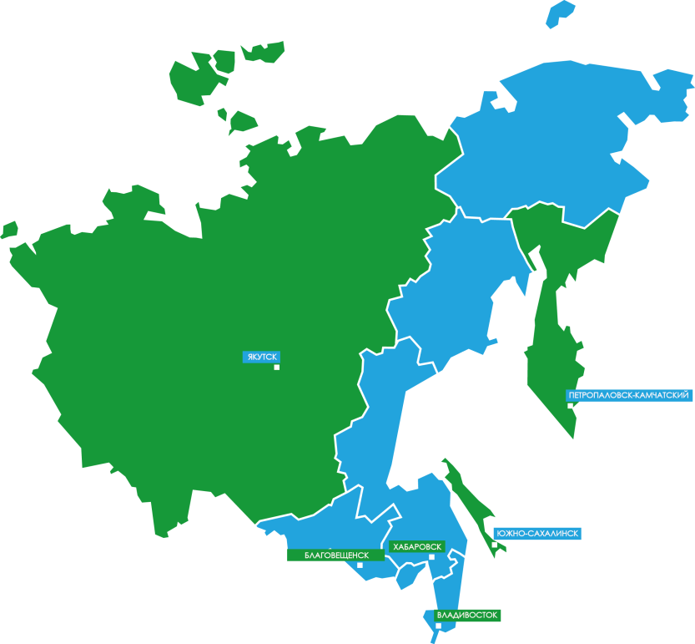
Финансовая поддержка отрасли в субъектах ДФО на 2019 год, млн. руб.
Республика Саха (Якутия)
73,9 (всего 344,9*)
Амурская область
64
Сахалинская область
209,9
Камчатский край
30
(всего 70,2*)
Чукотский автономный округ
121
Магаданская область
1,7
Республика Бурятия
всего 90*
Еврейская автономная область
нет
Приморский край
89**
Хабаровский край
нет
* - меры поддержки как сельхозтоваропроизводителям, так и и переработчикам
** - в разработке

Slide 13
Представленность продукции краевых производителей
100 %
+7,0 %
+ 17,3 рост за 2 года
+11,7 %
+12,1 %
+27,5 %
+20,3 %
+24,1 %
?
Рост представленности за 2017-2018 гг. составил от 7,0 до 27,5 п.п. при снижении объёмов производства краевых производителей в 2017-2018 гг.

Slide 14
Планы продвижения местной продукции разработаны во всех муниципальных районах
Основные разделы планов (механизмы продвижения)
1
Наличие плана и информации о производителях
2
Проведение мероприятий по продвижению
3
Проведение мониторинга ситуации
4
Поддержка проекта «Наш выбор 27»
5
Решение проблемных вопросов предприятий
Формальный подход к формированию планов, дублирование прошлогодних планов без их совершенствования, улучшения
ПРОБЛЕМА:
Низкие результаты. По критериям оценки работы по продвижению в среднем городскими округами и муниципальными районами набирается только 23 % баллов (от 16 до 33 %)
Активизировать работу по продвижению продукции местных производителей, использовать все имеющиеся механизмы
НЕОБХОДИМО:

Slide 15
Предложения в проект решения заседания
Рекомендовать членам Ассоциации:
Совместно с комитетом провести работу по разработке краевой программы (подпрограммы) поддержки пищевой и перерабатывающей промышленности
1
При формировании бюджетов предусматривать финансовые средства на развитие пищевой и перерабатывающей промышленности в рамках программ поддержки МСП
2
Совместно с комитетом в рамках деловой площадки выставки-ярмарки «Наш выбор 27» провести заседание ассоциации «Совет муниципальных образований Хабаровского края» по актуальным вопросам развития потребительского рынка, пищевой и перерабатывающей промышленности, малого и среднего предпринимательства
3
4
Привлекать предприятия пищевой и перерабатывающей промышленности к участию в выставке-ярмарке «Наш выбор 27»
Оказывать предприятиям пищевой и перерабатывающей промышленности края содействие по продвижению продукции в соответствии с планами продвижения
5
.
Проработать вопрос организации выставки-ярмарки в городских округах и муниципальных районах по аналогии проведения выставки-ярмарки "Наш выбор 27"
6

Slide 19
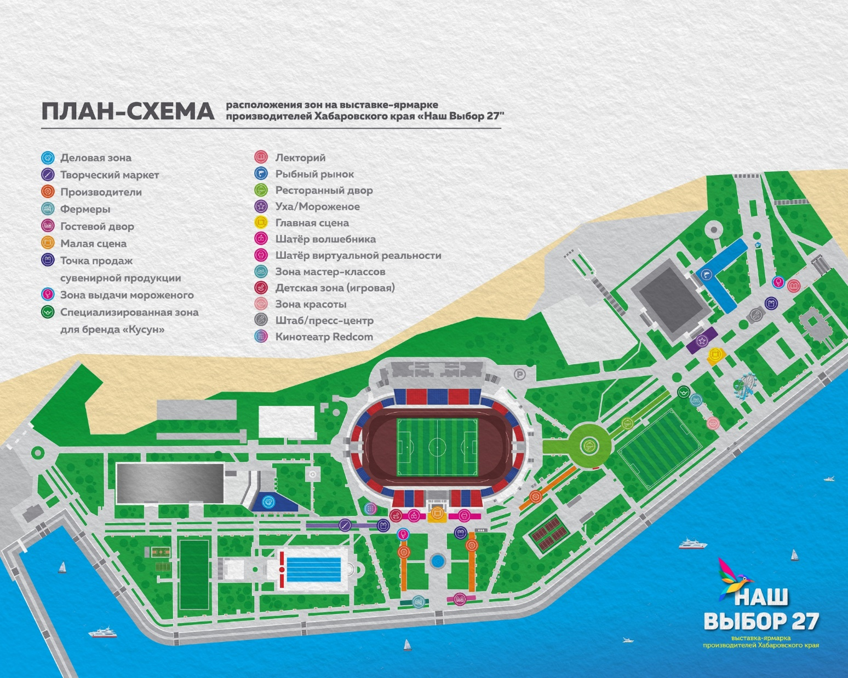

Slide 22
